Slide 1
Tutorial 2 ECC and Assembly
Maroun Tork, 2018

Slide 2
קודים לגילוי ותיקון שגיאות
(ECC - Error Correction Codes)

Slide 3
מוטיבציה
כשמעבירים אינפורמציה בינארית על קו תקשורת, עלולה לקרות תקלה, כך שהצד השני יקבל אינפורמציה שונה מזו שנשלחה.
תוכננו קודים לגילוי של שגיאות ובמקרים מתאימים אף תיקון שגיאות כאלה.
המשדר שולח קוד במקום את המידע המקורי, והמקלט בודק אם הקוד תקין או לא.

Slide 4
הגדרות
קוד הוא אוסף של מילים מתוך אוסף כל המילים האפשריות.
011
קוד:
011
100
001
010
מילה זו חוקית,
כלומר היא נמצאת בקוד
מילה זו אינה חוקית,
כלומר היא לא נמצאת בקוד
קוד עם 3 מילות קוד
כ"א ברוחב 3.

Slide 5
הגדרות
מרחק בין שתי מילים (מרחק המינג) : מספר הביטים שיש לשנות על מנת לקבל מילה אחת מהשנייה.
מרחק הקוד: המרחק הקטן ביותר שבין שתי מילות קוד כלשהן.
בקוד שלנו : d_{min} = 1.
מרחק: 3
100
011
קוד:
011
100
001
מרחק: 1
011
001
מרחק: 2
001
100

Slide 6
קודים
דוגמאות נוספות:
קוד:
11101
01010
00000
קוד:
000
111
מרחק קוד: 3
מרחק קוד: 2

Slide 7
יכולת לגילוי/תיקון שגיאות
המרחק המינימלי קובע את יכולת הגילוי/תיקון של קוד.
כאשר מנתחים יכולת גילוי שגיאות של קוד, עלינו להניח מה מספר השגיאות המקסימלי שעלולות להתרחש בזמן שידור.

Slide 8
גילוי שגיאות
אם המרחק המינימאלי הוא 2, ובמילת קוד נפלה טעות אחת בלבד, ניתן לגלות אותה, אבל לא לתקנה.
נשלח: 00000 או 01010
קוד:
11101
01010
00000
טעות אחת
התקבל: 00010

Slide 9
גילוי ותיקון שגיאות
קוד:
000
111
אם המרחק המינימאלי הוא 3,
ניתן לגלות עד 2 טעויות
אם מניחים שכל היותר יש טעות 1 בלבד, ניתן לתקנה.
נשלח: 000 או 111
נשלח: 111
נשלח: 000 או 111
נשלח: 000
עד 2 טעויות
טעות אחת
עד 2 טעויות
טעות אחת
התקבל: 011
התקבל: 001

Slide 10
תיקוני שגיאות
מרחק הקוד הוא K
באופן כללי :
ניתן לגלות עד
K-1
טעויות.
בהנחה שמס'
הטעויות הוא לכל היותר
אז ניתן לתקנן.

Slide 11
דוגמא: בדיקת זוגיות (Parity)
מוסיפים ביט, כך שמספר האחדים במילת הקוד (כולל סיבית הזוגיות) יהיה זוגי עבור even parity (אי זוגי עבור odd parity).
ביט הזוגיות מתקבל מ-XOR שאר הסיביות:
1⊕1 ⊕1 ⊕0 = 1 1⊕0 ⊕0 ⊕1 = 0
מרחק הקוד: 2 ← יכולת גילוי של שגיאה בודדת
1
0
0
1
0
1
1
1
0
1
מידע
זוגיות
מידע
זוגיות

Slide 12
דוגמא: קוד חזרות (Repetition)
כל ביט משודר r פעמים.
עבור r = 4:
מרחק הקוד: r
0
0
0
0
0
1
1
1
1
1
Notes:
כאשר r=4 ניתן לתקן עד שגיאה אחת ולגלות עד 3 שגיאות.

Slide 13
דוגמא: X out of Y
כל מילות הקוד באורך Y, מכילות בדיוק X אחדים.
מס' המילים בקוד:
מרחק הקוד: 2 (לכל X ו-Y)
← יכולת גילוי של שגיאה בודדת.
2 out of 5
00011
00101
00110
11000
.
.
.
10 מילות קוד

Slide 14
Assembly

Slide 15

High-Level Code to Machine Instructions
HLL
שפת מכונה
compiler
slt $t0,a,b
bne $t0,$zero, Label
addi b, b, 1
addi a, a, 1
if (a<b) {
a +=1;
}
else {
b +=1;
}
00000101…101010
00100010…101000
00000100…100001
00000010…100001
Label:
(bne $t0,$zero, Label = #go to Label if $t0 != 0 (a<b))

Slide 16
Assembly Variables: Registers
Unlike HLL like C or Java, assembly does not have variables as you know and love them. Assembly operands are objects called registers
Built directly into the hardware - they are very fast
Limited number of special places to hold values
Operations can only be performed on registers

Slide 17
Registers Live Inside the Processor
Processor
Memory
Enable?
Read/Write
Input
Control
Program
Datapath
Address
PC
Bytes
Registers
Write Data
Data
Arithmetic & Logic Unit
(ALU)
ReadData
Output
Processor-Memory Interface
Memory-I/O Interfaces
Notes:
focus memory

Slide 18
How many RISC-V Registers ?
Drawback: Since registers are in hardware, there are a limited number of them
Solution: program must be carefully written to efficiently use registers
32 registers in RISC-V, referred to by number x0 – x31
Groups of 32 bits called a word in RISC-V ISA (In class we use RV32 and registers are 32 bits each).
x0 is special, always holds value zero
So really only 31 registers able to hold variable values
Registers

Slide 19
Register Names
Name | Reg # | Use | Saver
$zero | 0 | Constant 0 | -
ra | 1 | Return Address | Caller
sp | 2 | Stack Pointer | Callee
gp | 3 | Global Pointer | -
tp | 4 | Thread Pointer | -
t0-t2 | 5-7 | Temp | Caller
s0-s1 | 8-9 | Saved Registers | Callee
a0-a7 | 10-17 | Function arguments/ return values | Caller
s2-s11 | 18-27 | Saved Registers | Callee
t3-t6 | 28-31 | Temp | Caller

Slide 20
Memory
Address | 0 | 1 | 2 | 3
0 | Byte | Byte | Byte | Byte
4 | W | o | r | d
8
12
Address | 0 | 1 | 2 | 3
0
4
8
12
Memory
Program
Bytes
Data
Address by bytes
Each word/instruction is 32 bits (= 4 bytes)
Notes:
focus memory

Slide 21
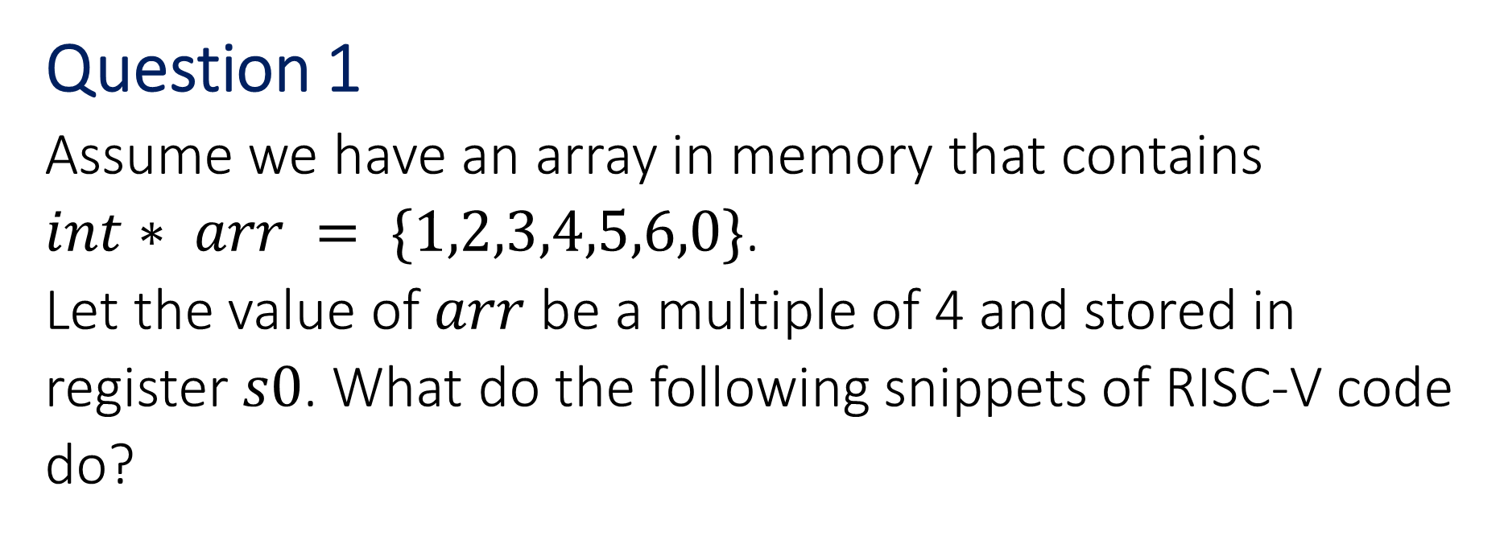
Question 1 Assume we have an array in memory that contains $int∗ arr = \{1,2,3,4,5,6,0\}$. Let the value of $arr$ be a multiple of 4 and stored in register $s0$. What do the following snippets of RISC-V code do?

Slide 22
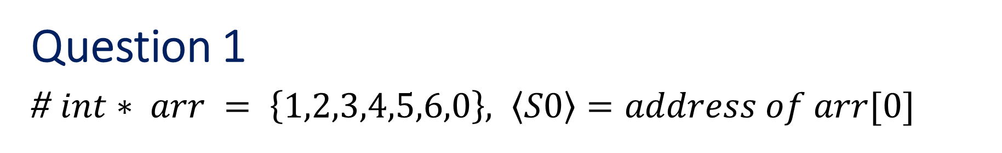
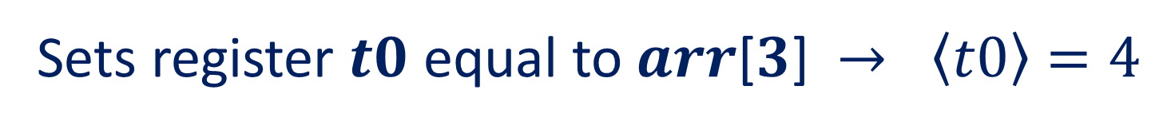
Question 1 # $int∗ arr = \left\{1,2,3,4,5,6,0\right\}, \left\langle S0\right\rangle =address of arr[0]$
Address | 0 | 1 | 2 | 3
addr | a | r | r | [0]
addr+4 | a | r | r | [1]
addr+8 | a | r | r | [2]
lw t0, 12(s0)
Sets register 𝒕𝟎 equal to 𝒂𝒓𝒓[𝟑] $→ \left\langle t0\right\rangle =4$

Slide 23
Question 1 # $int∗ arr = \left\{1,2,3,4,5,6,0\right\}, \left\langle S0\right\rangle =address of arr[0]$
slli t1, t0, 2 add t2, s0, t1 lw t3, 0(t2) addi t3, t3, 1 sw t3, 0(t2)
Increments the array element specified by 𝒕𝟎 by 1 ( 𝒂𝒓𝒓[𝒕𝟎]++ )

Slide 24
Question 1 # $int∗ arr = \left\{1,2,3,4,5,6,0\right\}, \left\langle S0\right\rangle =address of arr[0]$
lw t0, 0(s0) addi t1, x0, -1 xor t0, t0, t1 addi t0, t0, 1
Sets the register 𝒕𝟎 to the two's complement negation of 𝒂𝒓𝒓[𝟎]

Slide 25
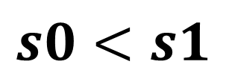
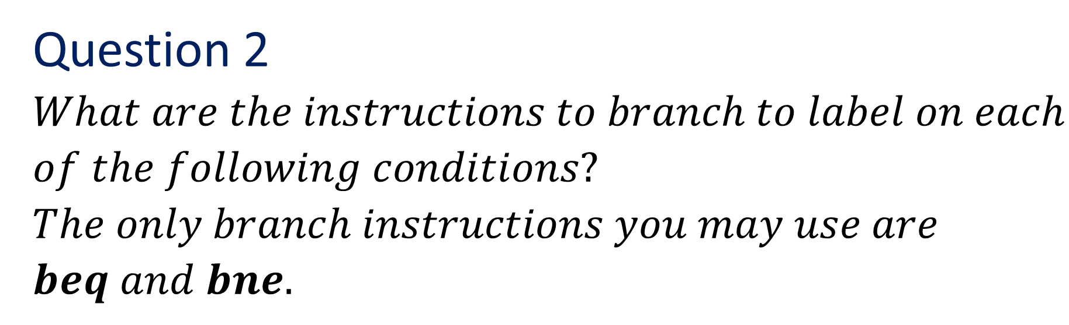
Question 2 $$What are the instructions to branch to label on each \\ of the following conditions? \\ The only branch instructions you may use are \\ beq and bne.$$
$$s0<s1$$
slt t0, s0, s1
bne t0, x0, label

Slide 26
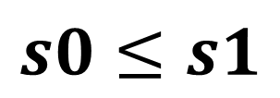
Question 2 $$What are the instructions to branch to label on each \\ of the following conditions? \\ The only branch instructions you may use are \\ beq and bne.$$
$$s0≤s1$$
slt t0, s1, s0
beq t0, x0, label

Slide 27
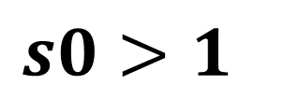
Question 2 $$What are the instructions to branch to label on each \\ of the following conditions? \\ The only branch instructions you may use are \\ beq and bne.$$
$$s0>1$$
sltiu t0, s0, 2
beq t0, x0, label

Slide 28
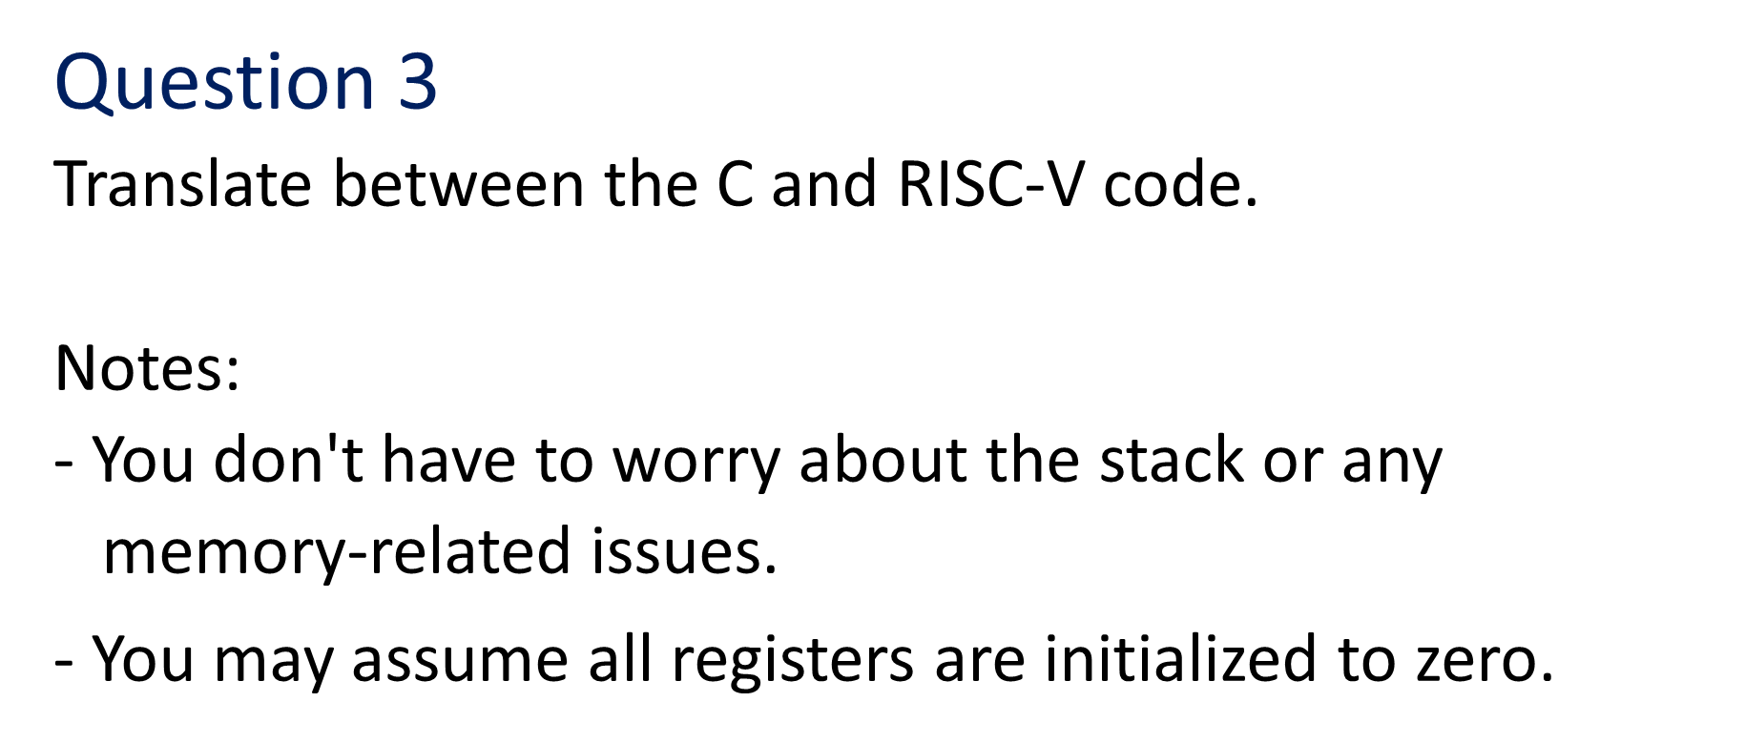
Question 3 Translate between the C and RISC-V code. Notes: - You don't have to worry about the stack or any memory-related issues.
- You may assume all registers are initialized to zero.

Slide 29
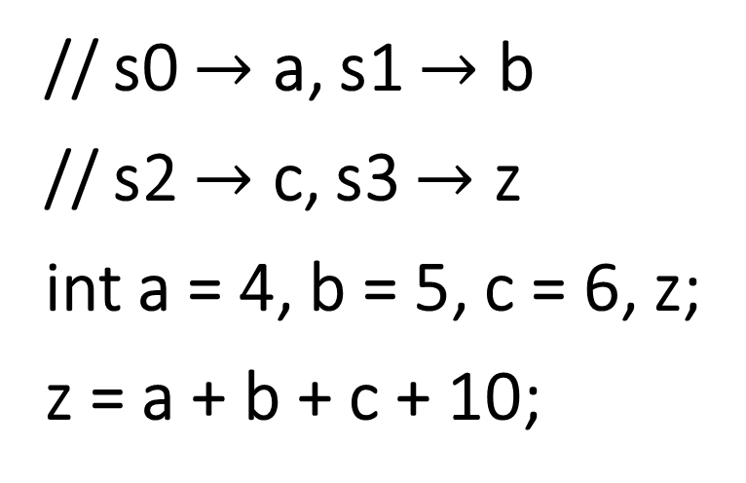

Question 3 Translate between the C and RISC-V code.
addi s0, x0, 4
addi s1, x0, 5
addi s2, x0, 6
add s3, s0, s1
add s3, s3, s2
addi s3, s3, 10
// s0 $→$ a, s1 $→$ b
// s2 $→$ c, s3 $→$ z
int a = 4, b = 5, c = 6, z;
z = a + b + c + 10;

Slide 30
Question 3 Translate between the C and RISC-V code.
addi s0, x0, 5
addi s1, x0, 10
add t0, s0, s0
bne t0, s1, else
xor s0, x0, x0
jal x0, exit
else:
addi s1, s0, -1
exit:
// s0 → a, s1 → b
int a = 5, b = 10;
if ( a + a == b ) a = 0;
else b = a - 1;

Slide 31
Question 3 Translate between the C and RISC-V code.
addi s0, x0, 0
addi s1, x0, 1
addi t0, x0, 30
loop: beq s0, t0, exit
add s1, s1, s1
addi s0, s0, 1
j loop
exit:
// computes s1 = 2^30
s1 = 1;
for ( s0 = 0 ; s0 < 30 ; s0++ ) s1 *= 2;

Slide 32
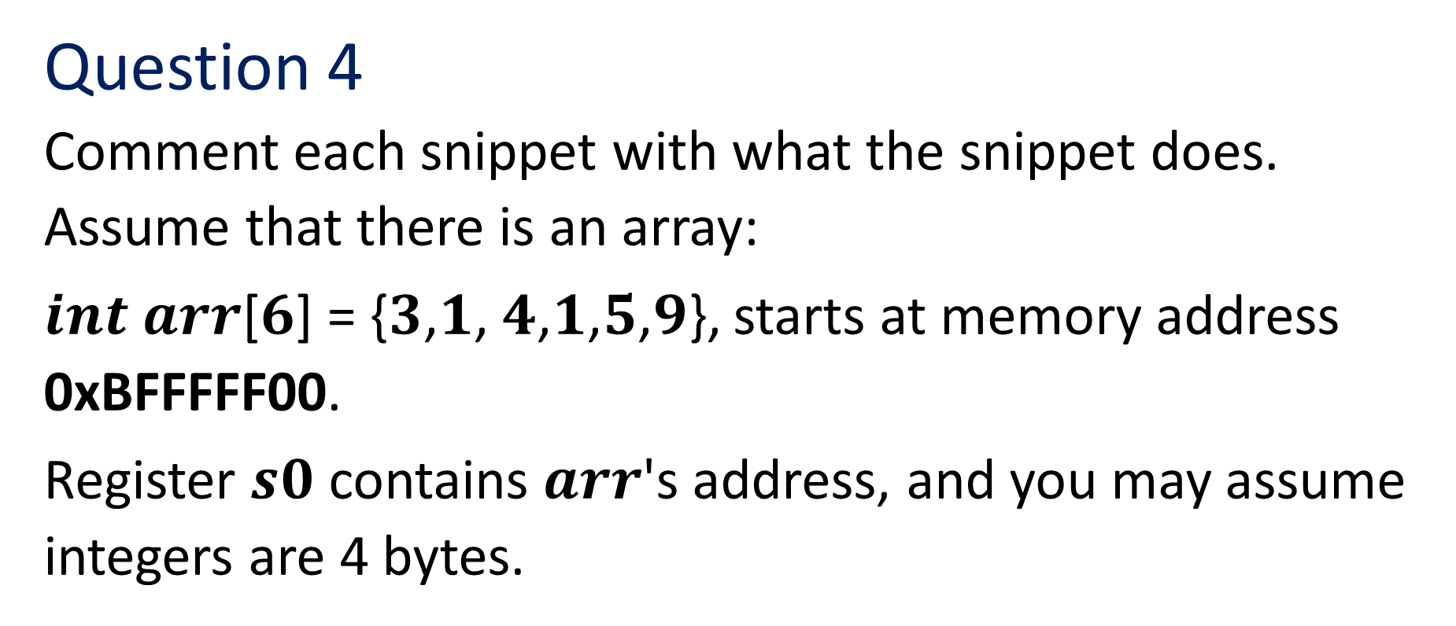
Question 4 Comment each snippet with what the snippet does. Assume that there is an array:
𝒊𝒏𝒕 𝒂𝒓𝒓[𝟔] = {𝟑,𝟏, 𝟒,𝟏,𝟓,𝟗}, starts at memory address 0xBFFFFF00.
Register 𝒔𝟎 contains 𝒂𝒓𝒓's address, and you may assume integers are 4 bytes.

Slide 33
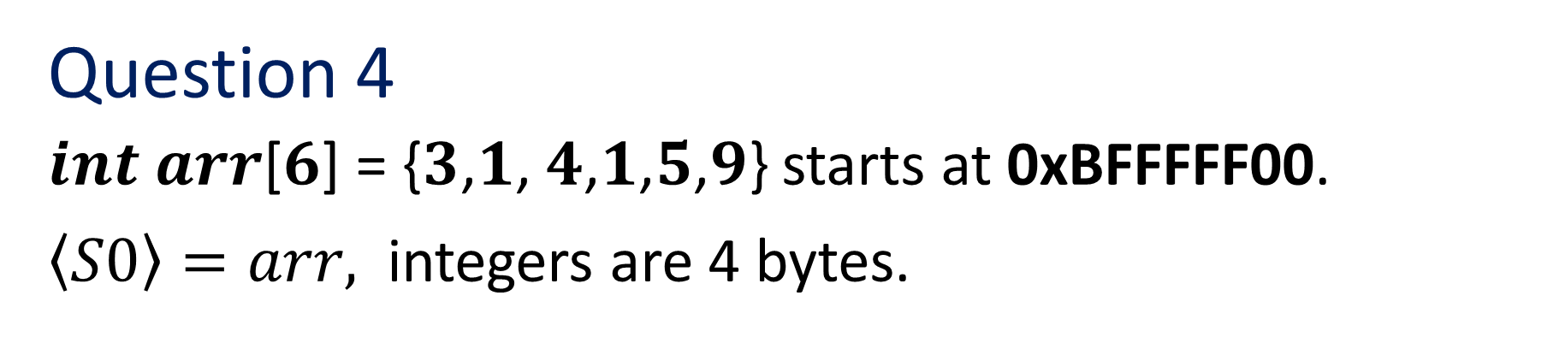
Question 4 𝒊𝒏𝒕 𝒂𝒓𝒓[𝟔] = {𝟑,𝟏, 𝟒,𝟏,𝟓,𝟗} starts at 0xBFFFFF00.
$\left\langle S0\right\rangle =arr,$ integers are 4 bytes.
lw t0, 0(s0)
lw t1, 8(s0)
add t2, t0, t1
sw t2, 4(s0)
# Loads 𝒂𝒓𝒓[𝟎] into register 𝒕𝟎
# Loads 𝒂𝒓𝒓[𝟐] into register 𝒕𝟏
# Sets 𝒕𝟐 equal to 𝒕𝟎 plus 𝒕𝟏
# Sets 𝒂𝒓𝒓[𝟏] equal to value in 𝒕𝟐

Slide 34
Question 4 𝒊𝒏𝒕 𝒂𝒓𝒓[𝟔] = {𝟑,𝟏, 𝟒,𝟏,𝟓,𝟗} starts at 0xBFFFFF00.
$\left\langle S0\right\rangle =arr,$ integers are 4 bytes.
lw t0, 0(s0) # Loads 𝒂𝒓𝒓[𝟎] into register 𝒕𝟎
lw t1, 8(s0) # Loads 𝒂𝒓𝒓[𝟐] into register 𝒕𝟏
add t2, t0, t1 # Sets 𝒕𝟐 equal to 𝒕𝟎 plus 𝒕𝟏
sw t2, 4(s0) # Sets 𝒂𝒓𝒓[𝟏] equal to value in 𝒕𝟐
𝒂𝒓𝒓[𝟏] = 𝒂𝒓𝒓[𝟎] + 𝒂𝒓𝒓[𝟐] (𝒂𝒓𝒓[𝟏] =𝟑 + 𝟒 = 7)

Slide 35
𝒂𝒓𝒓[𝟔] = {𝟑,𝟏, 𝟒,𝟏,𝟓,𝟗} ,$\left\langle S0\right\rangle = 0xBFFFFF00$
add t0, x0, x0
loop: slti t1, t0, 6
beq t1, x0, end
slli t2, t0, 2
add t3, s0, t2
lw t4, 0(t3)
sub t4, x0, t4
sw t4, 0(t3)
addi t0, t0, 1
jal x0, loop
end:
# Sets register 𝒕𝟎 to 0
# Sets t1 to 1 if 𝒕𝟎 < 6, 0 otherwise
# Branches to the end if t1 is 0 (𝒕𝟎 >= 6)
# Sets 𝒕𝟐 to 𝒕𝟎 * 4
# Sets 𝒕𝟑 to the address of 𝒂𝒓𝒓[𝒕𝟎]
# Load 𝒂𝒓𝒓[𝒕𝟎] into register 𝒕𝟒
# Sets 𝒕𝟒 to its negative
# Stores this updated value at 𝒂𝒓𝒓[𝒕𝟎]
# Increments 𝒕𝟎 (move to next element)
# Jump back to the loop label

Slide 36
𝒂𝒓𝒓[𝟔] = {𝟑,𝟏, 𝟒,𝟏,𝟓,𝟗} ,$\left\langle S0\right\rangle = 0xBFFFFF00$
add t0, x0, x0 # Sets register 𝒕𝟎 to 0
loop: slti t1, t0, 6 # Sets t1 to 1 if 𝒕𝟎 < 6, 0 otherwise
beq t1, x0, end # Branches to the end if t1 is 1 (𝒕𝟎 >= 6)
slli t2, t0, 2 # Sets 𝒕𝟐 to 𝒕𝟎 * 4
add t3, s0, t2 # Sets 𝒕𝟑 to the address of 𝒂𝒓𝒓[𝒕𝟎] lw t4, 0(t3) # Load 𝒂𝒓𝒓[𝒕𝟎] into register 𝒕𝟒
sub t4, x0, t4 # Sets 𝒕𝟒 to its negative
sw t4, 0(t3) # Stores this updated value at 𝒂𝒓𝒓[𝒕𝟎]
addi t0, t0, 1 # Increments 𝒕𝟎 (move to next element)
jal x0, loop # Jump back to the loop label
end:
Negates all elements in 𝒂𝒓𝒓

Slide 37

Assembly with RISC-V Simulator
The following exercises use a RISC-V simulator developed by Keyhan Vakil from Berkeley. The simulator is called Venus and can be found online.

Slide 38
Assembly with RISC-V Simulator
.data
arr: .word 2, 4, 6, 8
n: .word 9
.text
main: add t0, x0, x0
addi t1, x0, 1
la t3, n
lw t3, 0(t3)
fib: beq t3, x0, finish
add t2, t1, t0
mv t0, t1
mv t1, t2
addi t3, t3, -1
j fib
finish: addi a0, x0, 1
addi a1, t0, 0
ecall # print integer ecall
addi a0, x0, 10
ecall # terminate ecall
Paste the code into Venus

Slide 39
Assembly with RISC-V Simulator
What do the .data, .text, .word directives mean?
.data variable declarations follow this line
.text instructions follow this line
.word: name: storage_type value(s) create storage for variable of specified type with given name and specified value.
value(s) usually gives initial value(s).

Slide 40
Assembly with RISC-V Simulator
What do the .data, .text, .word directives mean?
examples:
var1: .word 3 # create a single integer variable with initial value 3
array1: .byte 'a','b' # create a 2-element character array with elements initialized to a and b

Slide 41
Assembly with RISC-V Simulator
What does the main label mean?
main: # indicates start of code
(first instruction to execute)

Slide 42
Assembly with RISC-V Simulator
Run the program to completion. What number did the program output? What does this number represent?
It outputs 34, which is the ninth element in the Fibonacci series.

Slide 43
Assembly with RISC-V Simulator
At what address is n stored in memory? Hint: Look at the contents of the registers.
0x10000010

Slide 44
Assembly with RISC-V Simulator
Without using the "Edit" tab, have the program calculate the 13th fib number (0-indexed) by manually modifying the value of a register. You may find it helpful to first step through the code. If you prefer to look at decimal values, change the "Display Settings" option at the bottom. What number did the program output?
It outputs 233, which is the 13th element in the Fibonacci series.

